Slide 1
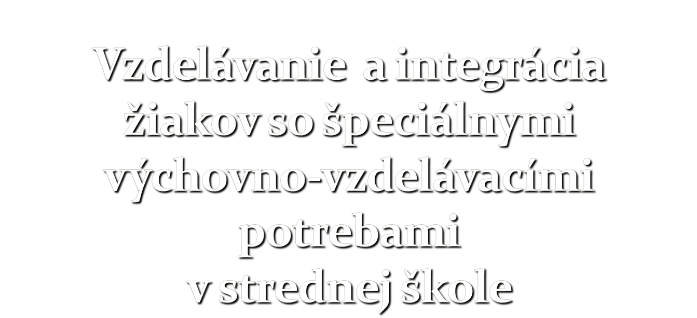
2018 PaedDr. T. Majerníková

Slide 2
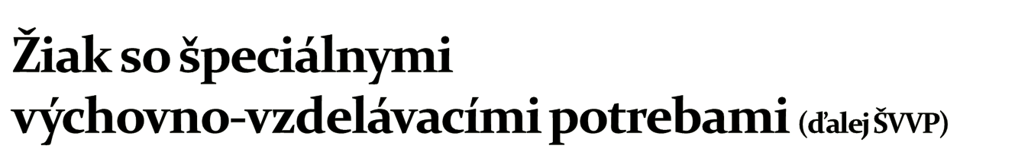
Žiak so zdravotným znevýhodnením
Žiak zo sociálne znevýhodneného prostredia (prostredie, ktoré vzhľadom na sociálne, rodinné, ekonomické a kultúrne podmienky nedostatočne podnecuje rozvoj schopností žiaka)
Žiak s nadaním (s nadpriemernými schopnosťami v oblasti intelektovej, v oblasti umenia alebo športu)
§ 2 , písm. j) školského zákona

Slide 3

so zdravotným postihnutím (s mentálnym postihnutím, so sluchovým postihnutím, so zrakovým postihnutím, s telesným postihnutím, s narušenou komunikačnou schopnosťou, s autizmom alebo inými pervazívnymi vývinovými poruchami, s viacnásobným postihnutím),
chorý alebo zdravotne oslabený (s ochorením dlhodobého charakteru alebo vzdelávajúci sa v školách pri zdravotníckych zariadeniach),
s vývinovými poruchami (s poruchou aktivity a pozornosti, s vývinovými poruchami učenia),
s poruchou správania (s narušením funkcií v emocionálnej alebo sociálnej oblasti).
§ 2 , písm. k) až q) školského zákona

Slide 4

zariadením výchovného poradenstva a prevencie má diagnostikované špeciálne výchovno-vzdelávacie potreby

Slide 5
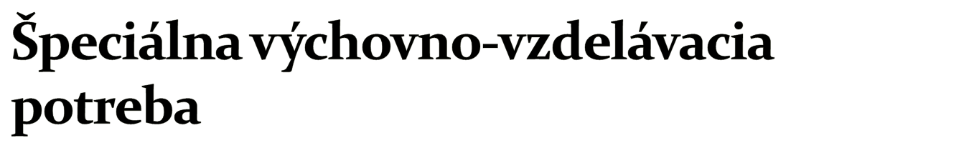
úprava podmienok, obsahu, foriem, metód
a prístupov vo výchove a vzdelávaní žiaka
vyplývajú:
- zo zdravotného znevýhodnenia žiaka
- z vývinu v sociálne znevýhodnenom
prostredí
- z intelektového nadania
§ 2 písmeno i) zákona č. 245/2008 Z.z. o výchove a vzdelávaní (školský zákon) a o zmene a doplnení niektorých zákonov (ďalej len zákon č. 245/2008 Z.z.)

Slide 6
Žiak, ktorý má zdravotné postihnutie, resp. problémy v učení alebo správaní takého charakteru, ktoré si nevyžaduje uplatnenie špeciálno-pedagogických postupov a ďalších zdrojov vo vzdelávaní v bežnej triede ZŠ alebo SŠ, poradenské zariadenie nevydá odporúčanie evidovať ho ako žiaka so ŠVVP
POP škol. rok 2008/2009 str. 17 bod 4

Slide 7

a) v školách pre žiakov so zdravotným znevýhodnením = špeciálne školy
b)
v špeciálnych triedach zriaďovaných spravidla pre deti a žiakov s rovnakým druhom zdravotného znevýhodnenia
v triedach spolu s ostatnými žiakmi školy
§ 94 ods. 1 školského zákona

Slide 8

„výchova a vzdelávanie detí alebo žiakov
so špeciálnymi výchovno-vzdelávacími potrebami
v triedach škôl a školských zariadení
určených pre deti alebo žiakov bez špeciálnych výchovno-vzdelávacích potrieb“.
§ 2 písmena s) školského zákona

Slide 9

Pojem školské začlenenie používaný v niektorých paragrafoch školského zákona
je synonymum pojmu školská integrácia, definovaného v § 2 písmeno s).
Oba pojmy označujú ten istý proces.

Slide 10
Medzi základné typy VPU patrí :
dyslexia – porucha čítania,
dysortografia – porucha pravopisu,
dysgrafia – porucha písania,
dyskalkúlia – porucha matematiky,
dyspraxia – porucha schopnosti vykonávať manuálne zložité úkony,
dyspinxia – porucha výtvarných schopností,
dysmúzia – porucha hudobných schopností.
(v zmysle MKCH 10: F81 - ŠPECIFICKÉ PORUCHY VÝVINU ŠKOLSKÝCH ZRUČNOSTÍ )

Slide 11
Špeciálne požiadavky vo VVP:
Úprava textu :
písmo ARIAL, veľkosť 12 alebo až 14 (16)
riadkovanie 1,5
zvýraznenie podstaty úlohy (podčiarknutím, tučným písmom)
členenie testového hárka tak, aby uľahčoval orientáciu
priamy zápis odpovedí do testového hárku (zakrúžkovaním, dopísaním)
zarovnanie nie do bloku, ale k ľavému okraju
úprava a nahradenie niektorých úloh (založených na jazykovom cite, vyžadujúce zrakovo-priestorovú orientáciu, ...)

Slide 12
Prvá rada:
Ako chodíme do školy. Do školy treba chodiť tak, že máme nohy položené dolným koncom na ceste. Nikdy nedvíhame obe nohy naraz, lebo je to veľmi nepraktické. Samozrejme, nekráčame dozadu, lebo by sme prišli nazad domov.
Štvrtá rada:
Ako písať do zošita. Do zošita sa snažíme písať len rukou. V zuboch pero nedržíme, lebo by sme ho mohli prehltnúť a mohli by sme dostať zápal slepého pera.
Druhá rada:
Ako počúvať učiteľa.
Učiteľa počúvajte vždy len s dobre umytými ušami. Ak by boli uši neumyté, mohli by ste všetko počuť naopak. Potom by ste to aj vedeli naopak a do konca života by ste si mysleli, že Austrália je drahocenná rastlina a televízia je nebezpečná choroba.

Slide 13
Špeciálne požiadavky vo VVP:
Ďalšie možné postupy:
v Sj a literatúre
v prípade problémov a vysokej chybovosti vylúčiť z procesu klasifikácie diktáty zo slovenského jazyka, údaj o známke nahradiť údajom o počte chýb; vhodnejšou formou sú doplňovačky, komentovaný diktát
gramatické pravidlá preverovať ústnou formou
pri slohových prácach nehodnotiť pravopisnú zložku a úpravu, ale len štylistiku a obsahovú stránku
umožniť mu odovzdávať domáce práce vypracované na PC po gramatickej korekcii
v cudzom jazyku (Ag.j. ... )
v cudzom jazyku individuálny, tolerantný, povzbudzujúci prístup (rozsah individuálnej intervencie určí príslušný pedagóg)
v prípade problémov z procesu klasifikácie vylúčiť pravopisnú zložku (nie je za chybu, ak píše foneticky)
zamerať sa na konverzáciu a sluchovú podobu jazyka

Slide 14
Ďalšie možné postupy:
po dohode so žiakom určiť spôsob a formu preskúšania z jednotlivých predmetoch (ústna, písomná)
prikláňame sa k uprednostňovaniu ústneho preverovania vedomostí (možnosť napomáhať pomocnými otázkami a tak usmerniť odpoveď)
v prípade písomného preverovania vedomostí je potrebné vytvoriť dostatočný časový priestor na prečítanie a vypracovanie úloh; v prípade neúspechu je potrebné preveriť si skutočné vedomosti ústnou formou (najpotrebnejšie je to v teoretických predmetoch); vhodnejšia forma je testová forma pri ktorej si žiak vyberá z A,B,C možností
v prípade nečitateľnosti písomky je potrebné prizvať žiaka k oprave
umožniť mu používať kompenzačné mechanizmy (kalkulačku, nápomocné tabuľky či vzorce, postup pri konštrukčných úlohách, ...)
v prípade problémov pri poznámkovaní nového učiva (ak píše rýchlo má problémy potom po sebe prečítať a naučiť sa z poznámok) odporúčame poskytnúť poznámky z danej látky priamo od vyučujúceho, resp. určiť spolužiaka na ich ofotenie, alebo využívať počítač a zasielať mu ich na mail

Slide 15
Ďalšie možné postupy:
pri slovných zadaniach- pri neporozumení, na požiadanie žiaka zvýrazniť kľúčové slová, zadanie úlohy prečítať, pomôcť s názorom
vhodné je znížiť počet príkladov v previerke a pri samostatnej práci na hodine
poskytnúť dostatok času na vypracovanie písomných úloh
ohodnotiť aj čiastkové výsledky a postupy v príklade ak sú správne, nie iba konečný výsledok, umožniť mu písať aj pomocné výpočty, postupy, ponechať spôsob počítania , ktorý mu najviac vyhovuje a pod.
oslobodiť od hodnotenia časoviek, nahradiť ich ústnym skúšaním
v geometrii tolerovať zníženú úroveň konštrukčných príkladov, navrhujeme pracovať za pomoci nápomocných konštrukčných schém, obrázkov, postupov, resp. je potrebné poskytnúť mu náčrt úlohy kvôli lepšej priestorovej predstave
pri komunikácii so žiakom používať pozitívnu stimuláciu (pochvala, ocenenie) aj za čiastkové úspechy, využiť aj inú formu vzdelávania a sebarealizácie: projektmi, ktoré je možné následne ohodnotiť

Slide 16

PVP (angl. Pervasive Developmental Disorders, PDD a v slov. oficiálnom preklade prenikavé poruchy vývinu )
Do skupiny pervazívnych vývinových porúch sú v MKCH-10 zahrnuté:
  Detský autizmus (F84.0),
  atypický autizmus (F84.1),
  Rettov syndróm (F84.2),
  Iná dezintegratívna porucha v detstve (F84.3),
  hyperaktívna porucha spojená s mentálnou retardáciou a stereotypnými pohybmi (F84.4),
  Aspergerov syndróm (F84.5),
  iné pervazívne vývinové poruchy (F84.6),
  nešpecifikovaná pervazívna vývinová porucha (F84.9).

Slide 17
Hlavnými príznakmi diagnózy detského
autizmu je porucha psychického vývinu,
charakterizovaná najmä tzv. triádou
postihnutia:
  kvalitatívnym narušením sociálnych interakcií,
  kvalitatívnym narušením komunikácie,
  veľmi obmedzeným rozsahom záujmov a aktivít (poruchy správania).

Slide 18
Pre autizmus sú charakteristické
výrazné problémy v oblasti sociálnej
interakcie, oneskorený vývoj reči,
odlišný spôsob komunikácie
a nadväzovanie sociálneho kontaktu.
Dieťa s autizmom môže, ale nemusí mať zníženú
úroveň intelektu.

Slide 19
Aspergerov syndróm (ďalej len
AS) sa radí medzi poruchy autistického
spektra. Kľúčové pre túto diagnózu sú
problémy v komunikácii a v sociálnom
správaní, ktoré sú v rozpore
s celkovým intelektom a rečovými
schopnosťami dieťaťa.

Slide 20
Pred začiatkom akejkoľvek intervencie si
musíme položiť a zodpovedať štyri základné
otázky:
Prečo sa správanie objavilo ?
Akú ma funkciu, čo chce dieťa / žiak dosiahnuť ?
Ako na správanie reaguje okolie ?
Čím a ako sa dá toto správanie nahradiť ?

Slide 21



Možné príčiny
  nereaguje na pokyny,
  reaguje zlosťou, hnevom,
  nemá záujem o komunikáciu,
  veľký nepokoj, nesústredenie,
  hovorí nevhodne, nezmyselne (až vulgárne),
  agresívne správanie,
  sebapoškodzovanie,
  ničí veci,
  nespoločenské správanie,
  záchvaty hnevu a pod.
  zložitý komunikačný systém,
  problémy s dlhodobou pamäťou,
  problémy s porozumením súvislosti,
  nedostatok sociálneho porozumenia,
  zložité pravidlá spoločenského styku,
  problémy s abstraktnými pojmami,
  abstraktné a nejasné, nekonkrétne verbálne pokyny,
  nerovnomerný vývoj a pod.

Slide 22
